Slide 1
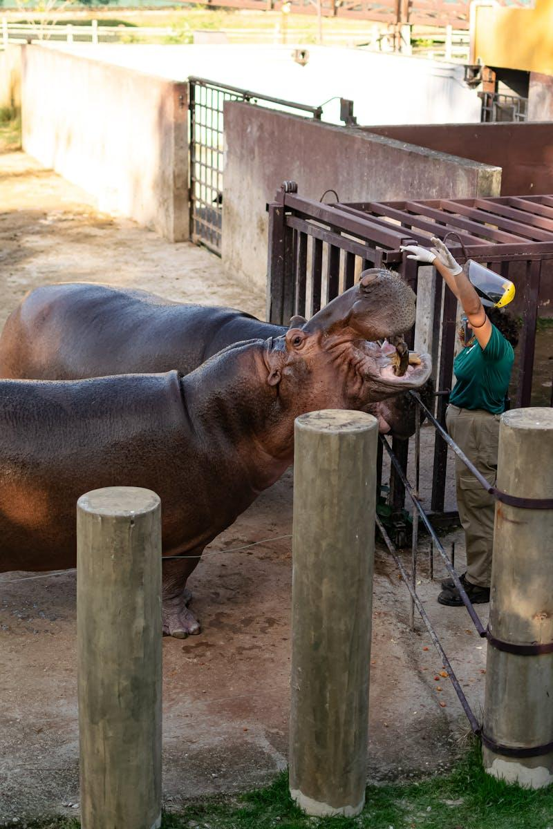
Objectifs du module de nutrition pour les étudiants en soins
Fournir aux étudiants des connaissances approfondies sur les besoins nutritionnels spécifiques à chaque patient.
Sensibiliser à l'importance de l'alimentation dans la prévention et la gestion des maladies chroniques.
Développer des compétences pour élaborer des plans nutritionnels adaptés aux différents profils de patients.

Slide 2
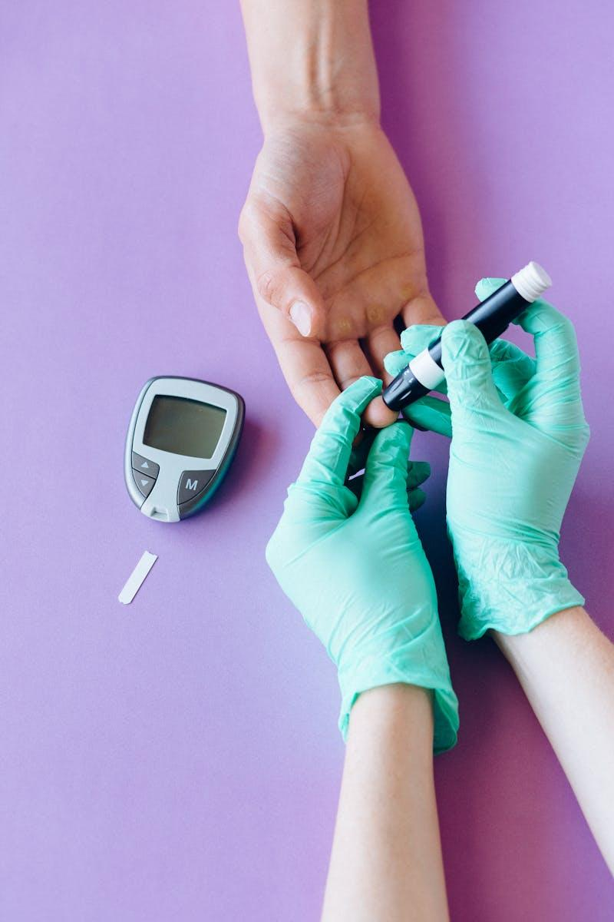
Introduction à la nutrition en soins infirmiers
La nutrition est essentielle pour maintenir la santé et soutenir la récupération des patients dans tous les services hospitaliers.
Les infirmiers jouent un rôle clé dans l'évaluation et l'éducation nutritionnelle des patients pour améliorer leur état général.
Ce module prépare les étudiants à comprendre l'impact de la nutrition sur la guérison et la prévention des maladies.

Slide 3

Rôle des aides-soignants dans la nutrition des patients
Les aides-soignants assistent à la prise alimentaire et veillent à la sécurité du patient lors des repas.
Ils identifient les difficultés rencontrées par les patients pour manger et rapportent ces observations.
Ils participent à la mise en œuvre des régimes alimentaires spécifiques sous la supervision des infirmiers.

Slide 4
Contribution des infirmiers auxiliaires à l'éducation nutritionnelle
Les infirmiers auxiliaires éduquent les patients sur l'importance d'une alimentation équilibrée.
Ils aident à adapter les conseils nutritionnels selon l'état de santé et les préférences du patient.
Exemple : conseiller un patient diabétique sur la gestion de son régime alimentaire.

Slide 5
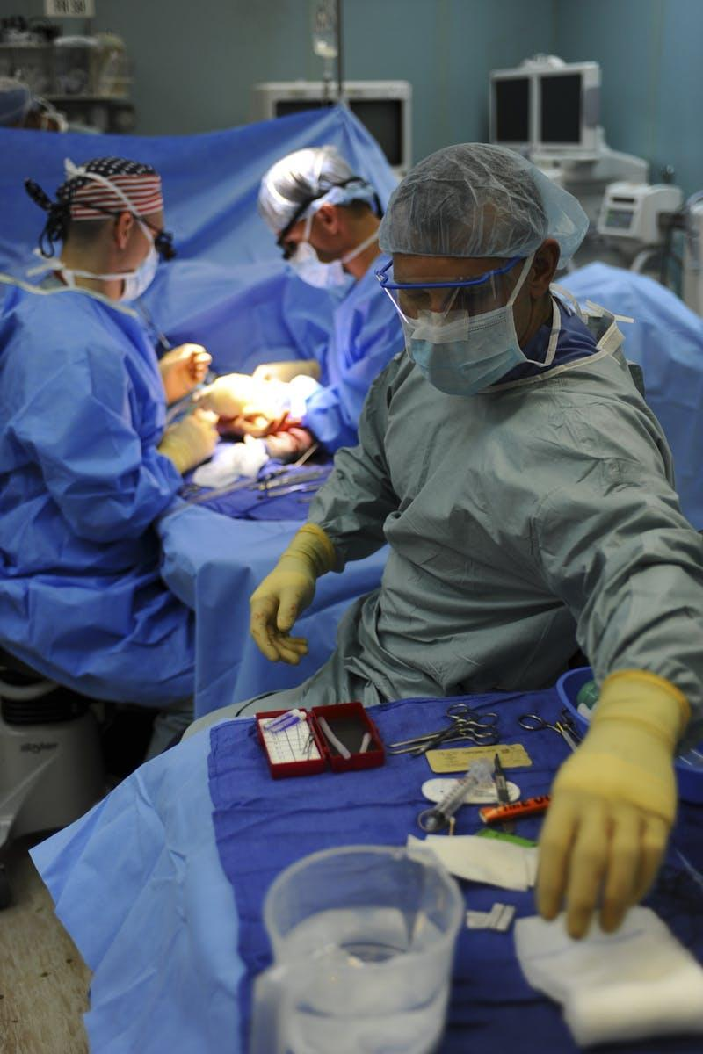
Compétences clés pour les infirmiers polyvalents en nutrition
Les infirmiers polyvalents doivent maîtriser l'évaluation des besoins nutritionnels des patients.
Ils interviennent dans la planification et la surveillance des régimes alimentaires.
Ils collaborent avec une équipe multidisciplinaire pour optimiser la prise en charge nutritionnelle.

Slide 6

Cas pratique : gestion de la malnutrition en hôpital
Identifier rapidement les signes de malnutrition chez les patients hospitalisés.
Mettre en place un plan nutritionnel personnalisé pour améliorer l'état du patient.
Suivre l'évolution et ajuster le plan en fonction de la réponse au traitement.

Slide 7

Importance de la communication en nutrition pour les soignants
Une communication claire permet d'assurer la compréhension des recommandations nutritionnelles.
Les soignants doivent savoir écouter et répondre aux préoccupations des patients.
Exemple : expliquer les bénéfices d'une alimentation adaptée pour encourager l'adhésion.

Slide 8

Conclusion et perspectives futures en nutrition pour les soins
La formation continue est essentielle pour rester à jour sur les avancées en nutrition.
Les nouvelles technologies offrent des possibilités innovantes pour la formation et la pratique.
L'intégration de la nutrition dans tous les aspects des soins améliorera la qualité de vie des patients.

Slide 9

Les outils et ressources pour la formation en nutrition
Utilisation de guides alimentaires et de fiches pédagogiques pour l'apprentissage.
Recours à des ateliers pratiques pour renforcer les compétences en administration de repas.
Intégration de ressources numériques et de modules interactifs pour un apprentissage dynamique.

Slide 10

Défis et solutions dans la prise en charge nutritionnelle
Gérer la résistance au changement chez certains patients lors de modifications alimentaires.
Former le personnel pour faire face aux diverses situations cliniques liées à la nutrition.
Utiliser la technologie pour suivre et ajuster rapidement les interventions nutritionnelles.

